Slide 1
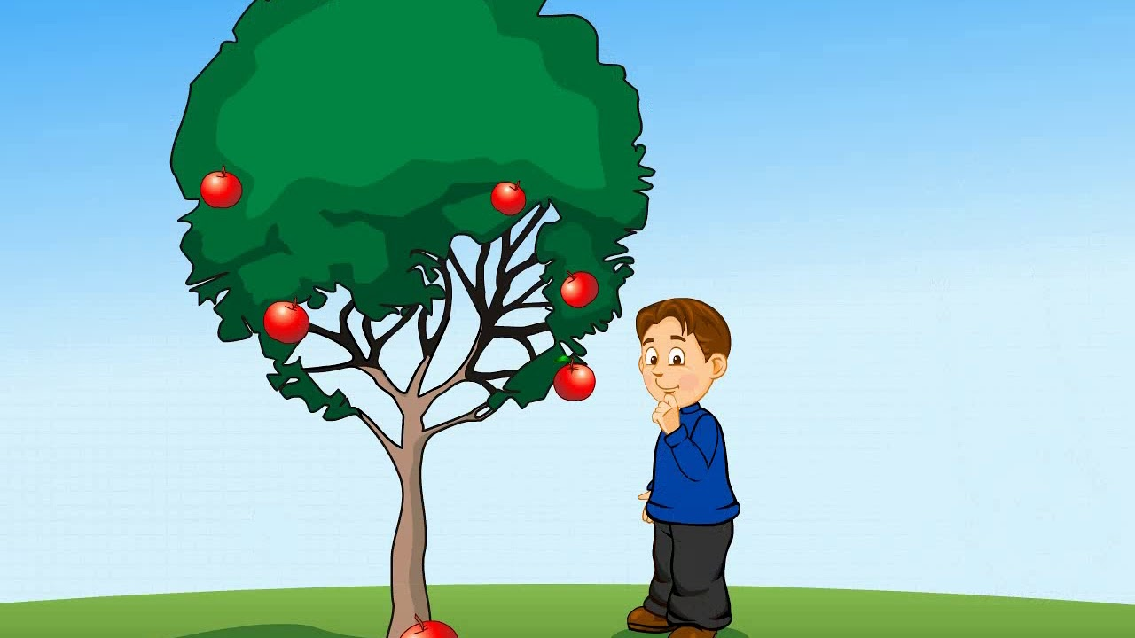
Я досліджую світ
Сьогодні
Урок
№7
Що таке фізичне тіло? Характеристика тіл. Речовини з яких складаються тіла

Slide 2
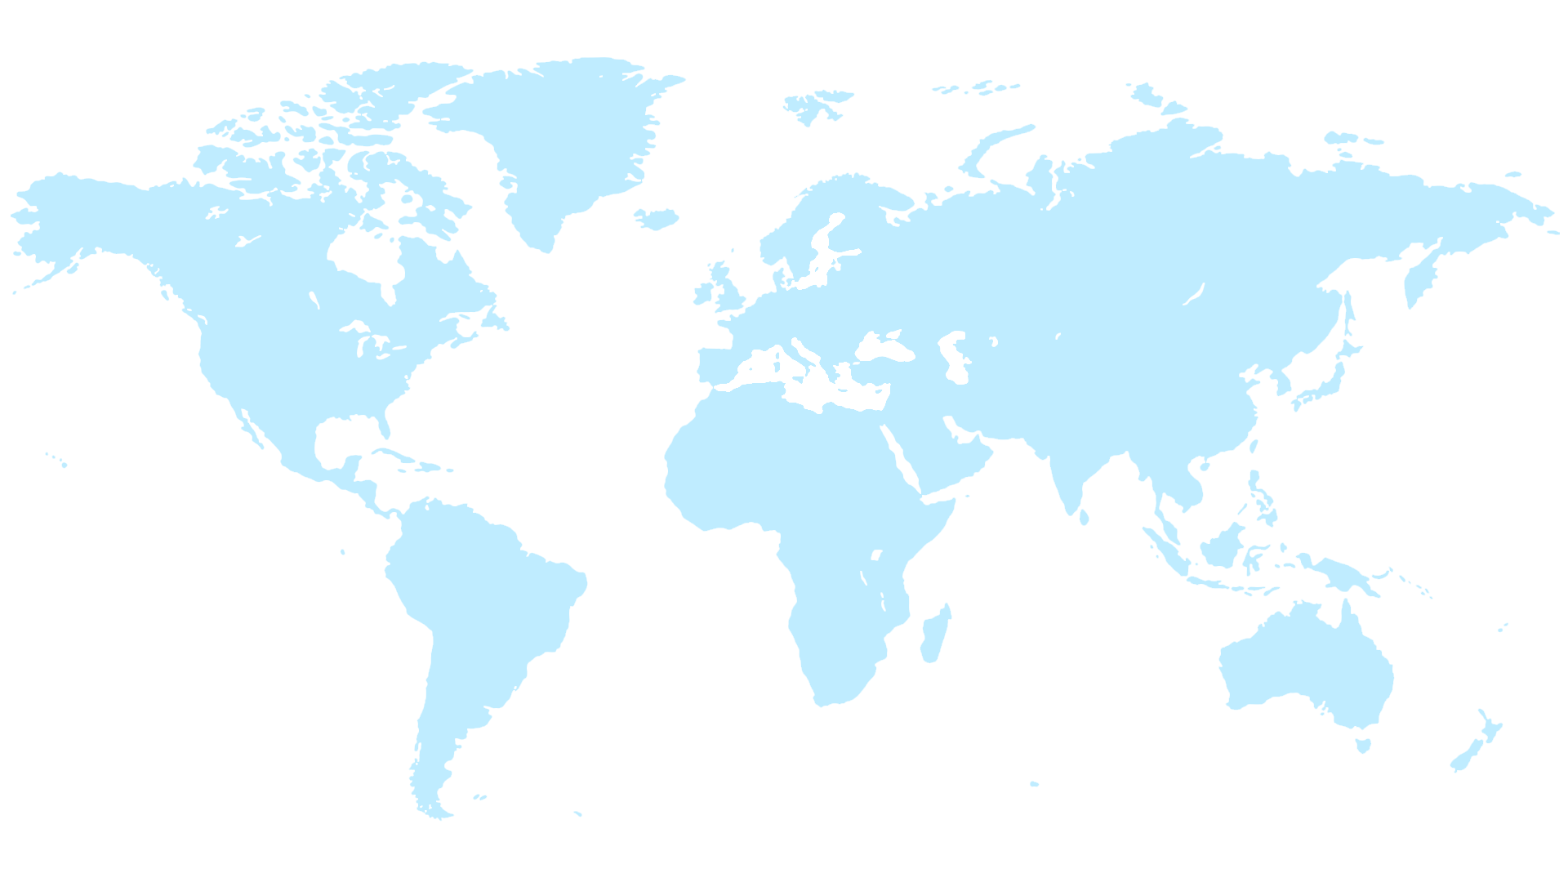
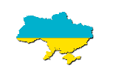
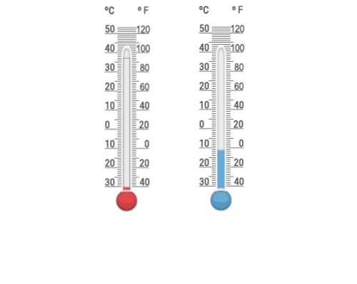
Сьогодні
22.09.2022
Програма «Як почуває себе ненька Україна?» в прямому ефірі
Привіт, друзі!
А яка зараз пора року?
Який місяць?
Яке сьогодні число?
Мої вітання!
Яким було вранці небо, коли ми йшли до школи?
Що стосовно опадів?
Кому відома температура повітря?

Slide 3
Сьогодні
22.09.2022
Пригадай
Роздивись навколо. Ти живеш у довкіллі серед об’єктів неживої і живої природи та виготовлених людиною.

Slide 4
Сьогодні
22.09.2022
Розглянь схему. Доповни прикладами
Неприродні
(рукотворні предмети)
Природні
Тіла
(об’єкти)
Тіла живої природи
Тіла неживої природи

Slide 5
Сьогодні
22.09.2022
Слово вчителя
Навколишній світ надзвичайно різноманітний. Все що тебе оточує це – тіла.
Підручник.
Сторінка
25

Slide 6
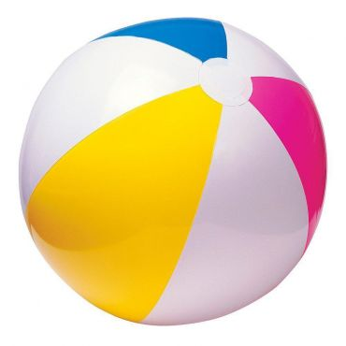
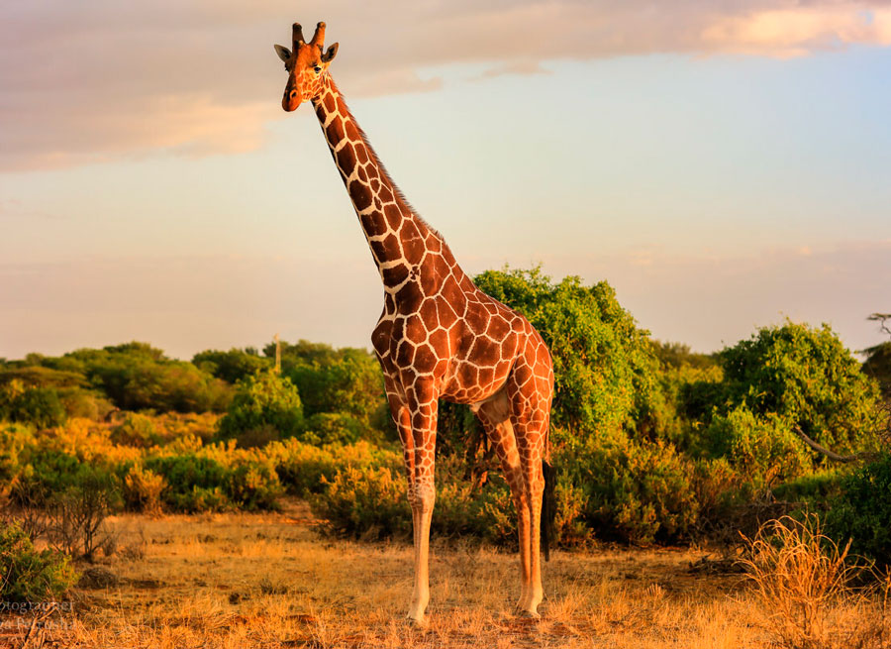
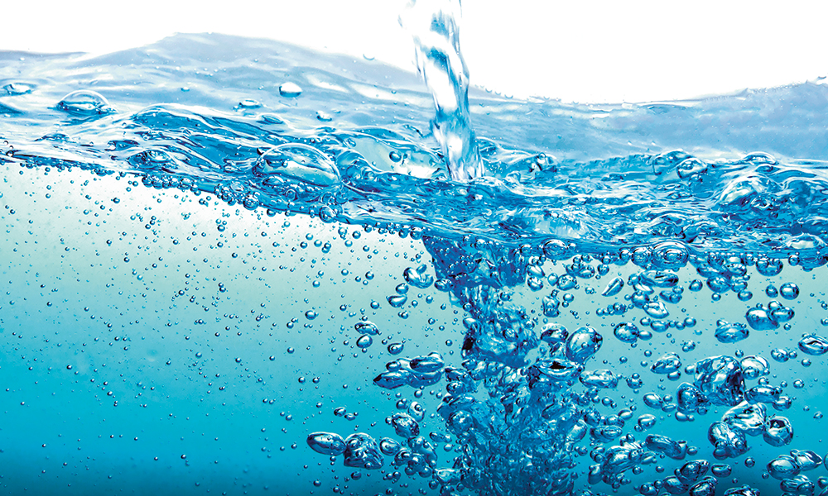
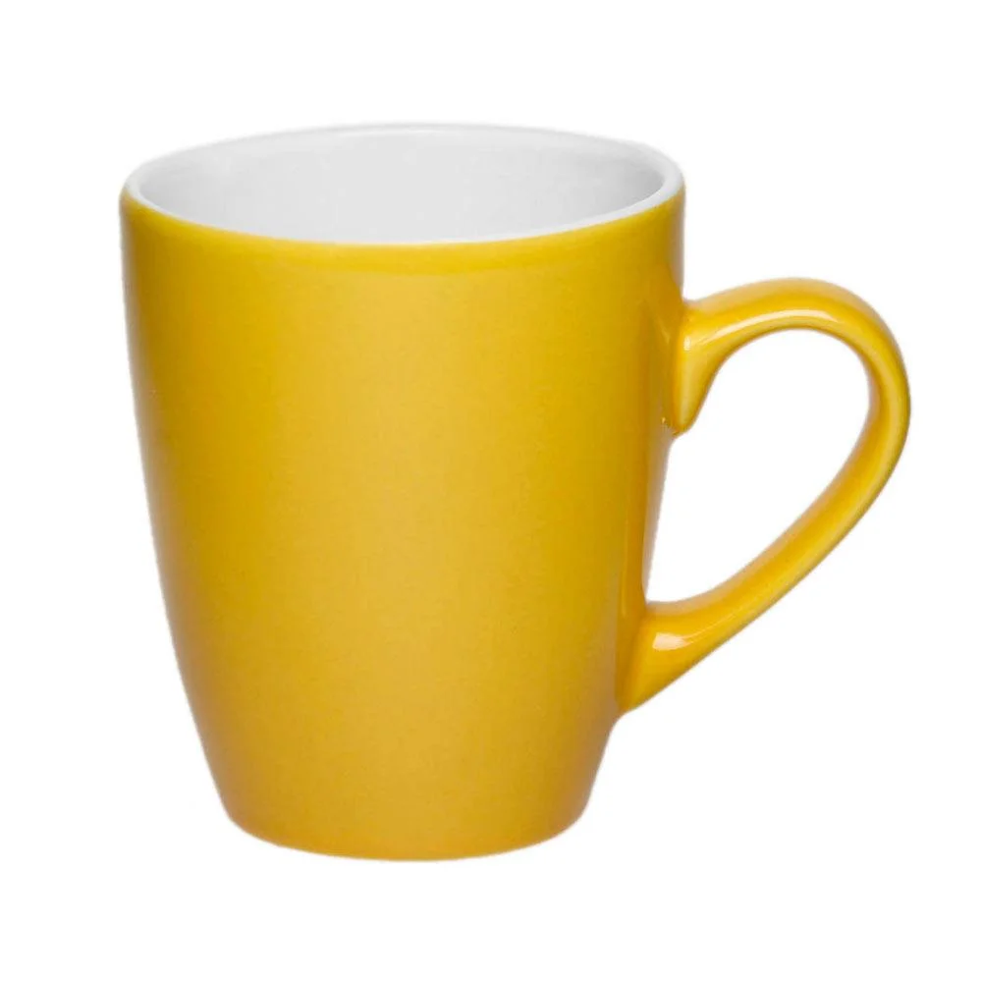
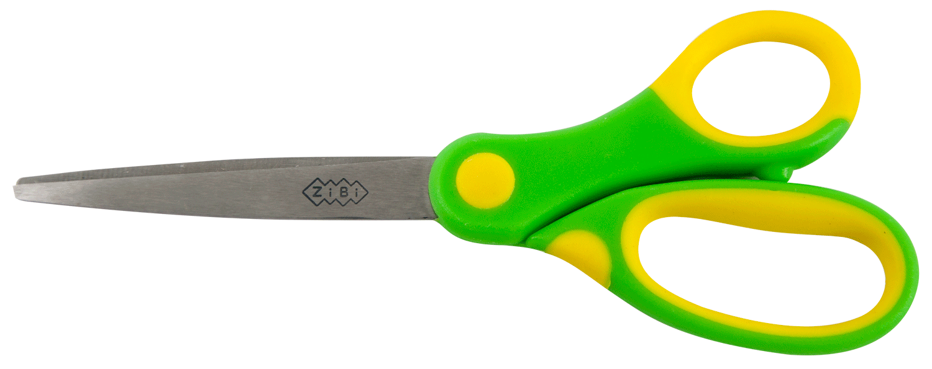
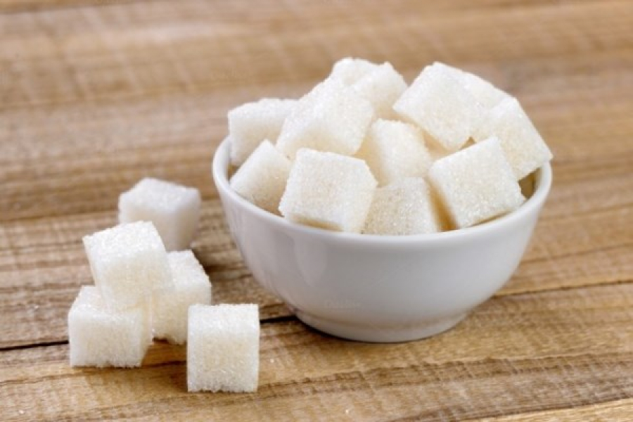
Сьогодні
22.09.2022
Назви фізичні тіла. Порівняй їх.

Slide 7
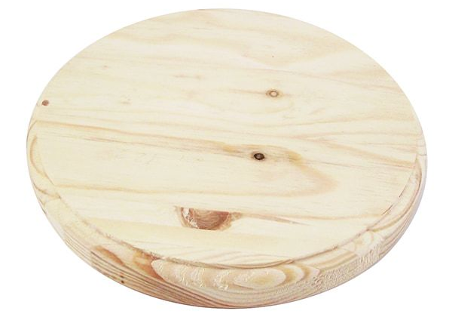
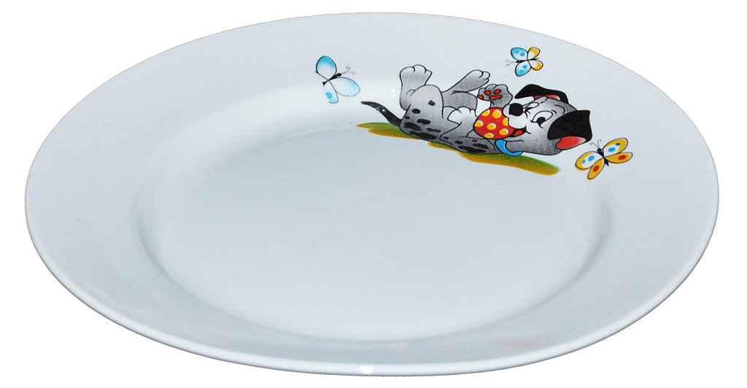
Сьогодні
22.09.2022
Поміркуй
Тіла відрізняються за формою, розмірами, масою, об’ємом, кольором і станом. Вони бувають твердими, рідкими та газоподібними.
Підручник.
Сторінка
25

Slide 8
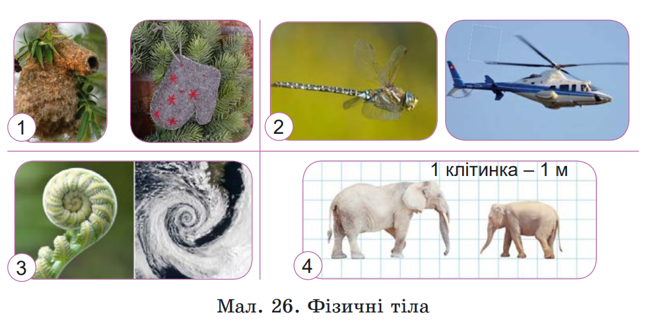
Опиши та порівняй пари тіл, зображені на малюнку 26.
Сьогодні
22.09.2022
Робота в підручнику
Підручник.
Сторінка
25

Slide 9
Сьогодні
22.09.2022
Запам’ятай
Характеристики тіл – це ознаки, за якими вони відрізняються між собою.
Підручник.
Сторінка
25

Slide 10
Сьогодні
Розглянь малюнок 27.
22.09.2022
Робота в підручнику
Підручник.
Сторінка
26

Slide 11
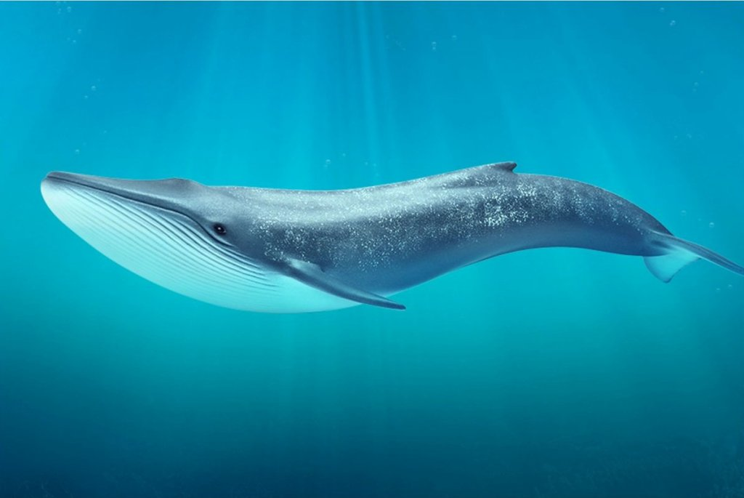
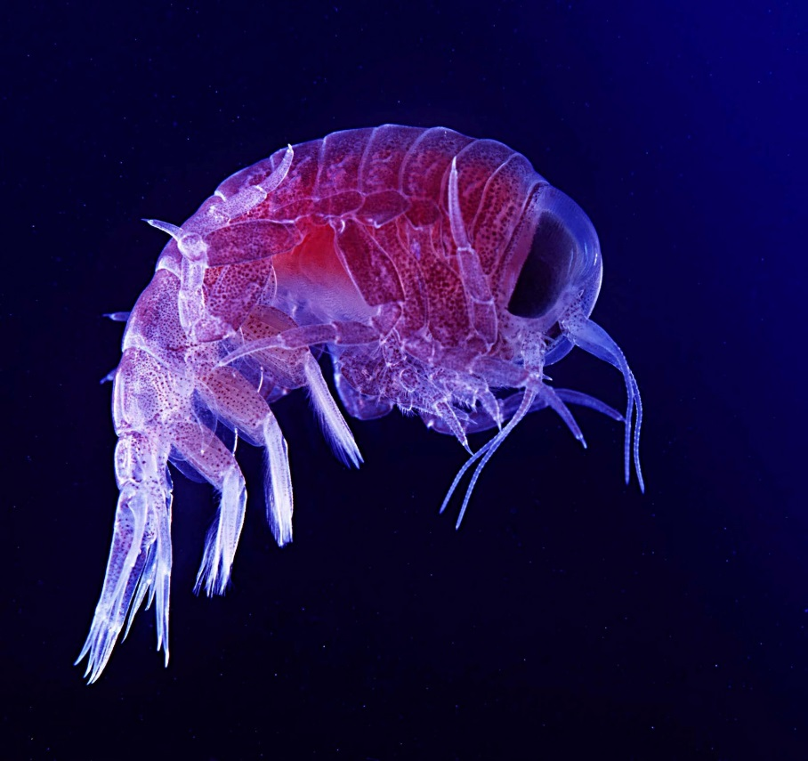
Сьогодні
22.09.2022
Тварини також дуже різноманітні за розмірами
Підручник.
Сторінка
27

Slide 12
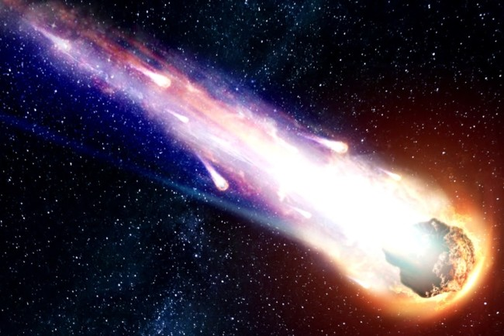
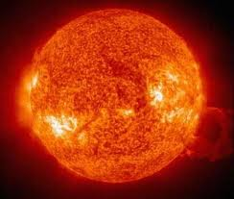
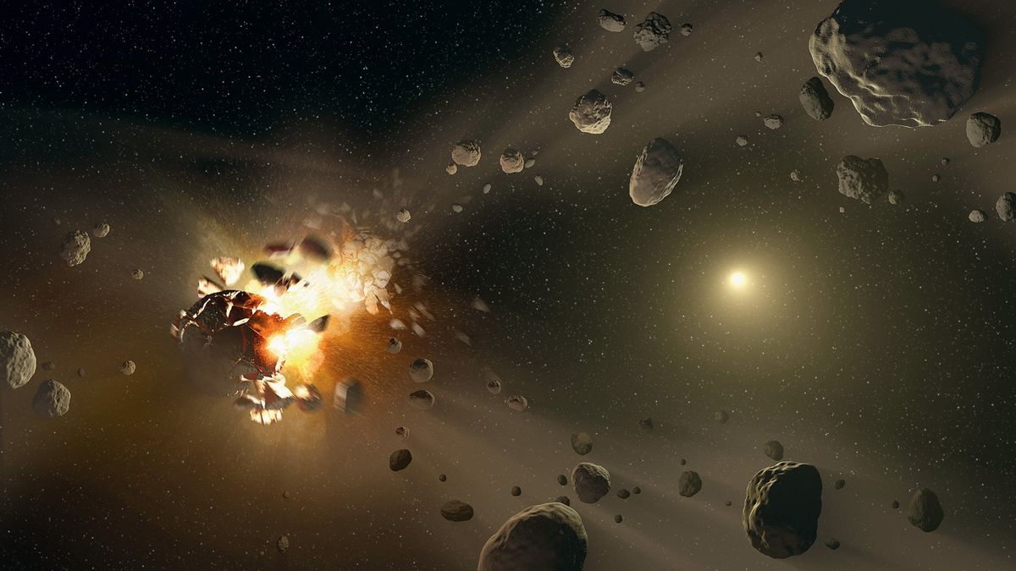
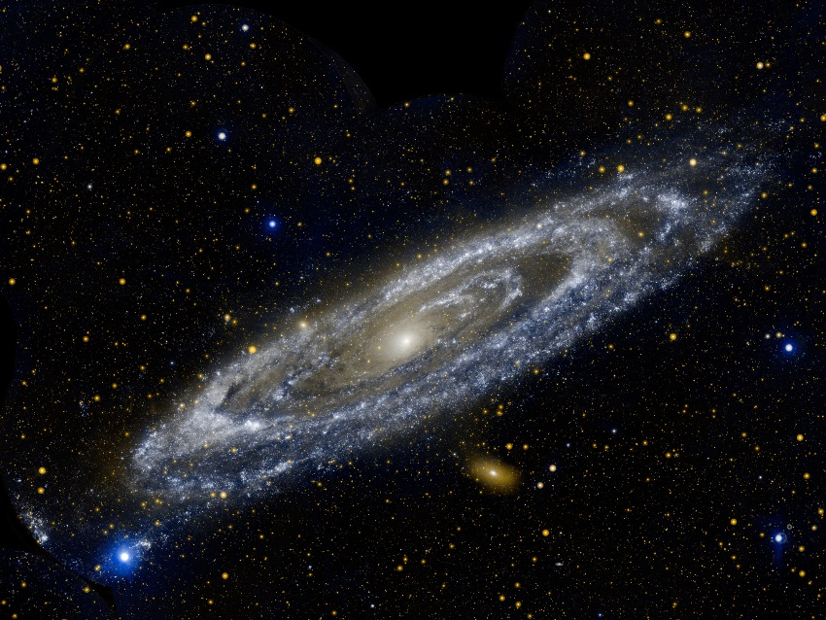
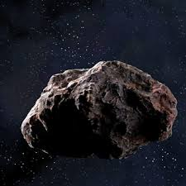
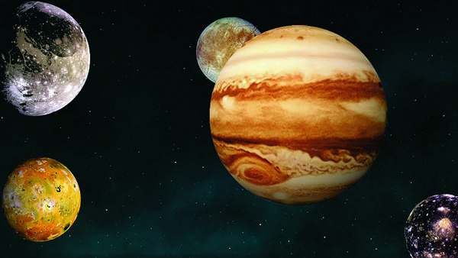
Сьогодні
22.09.2022
Природні об’єкти, які є в космосі називають небесними тілами
Підручник.
Сторінка
27

Slide 13
Сьогодні
22.09.2022
Слово вчителя
Кожне тіло утворюється з однієї або кількох речовин.
Підручник.
Сторінка
27

Slide 14
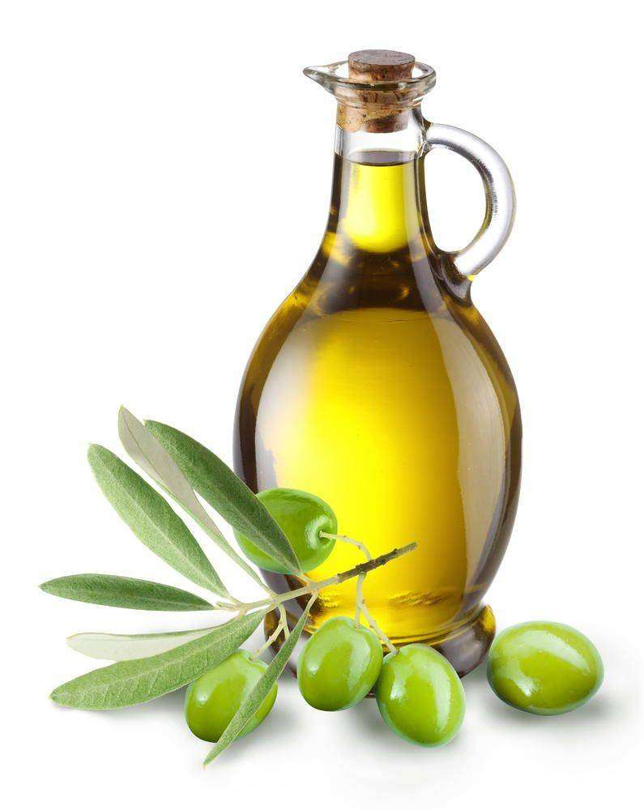
Сьогодні
22.09.2022
Крапля олії — рідке тіло. Воно утворене речовиною олією
Підручник.
Сторінка
28

Slide 15
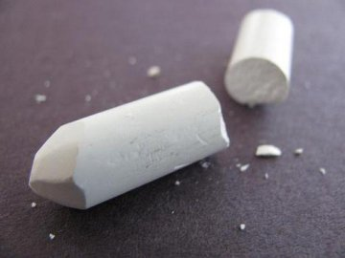
Сьогодні
22.09.2022
Крейда - це тверде тіло. Воно складається з однієї речовини — крейди
Підручник.
Сторінка
28

Slide 16
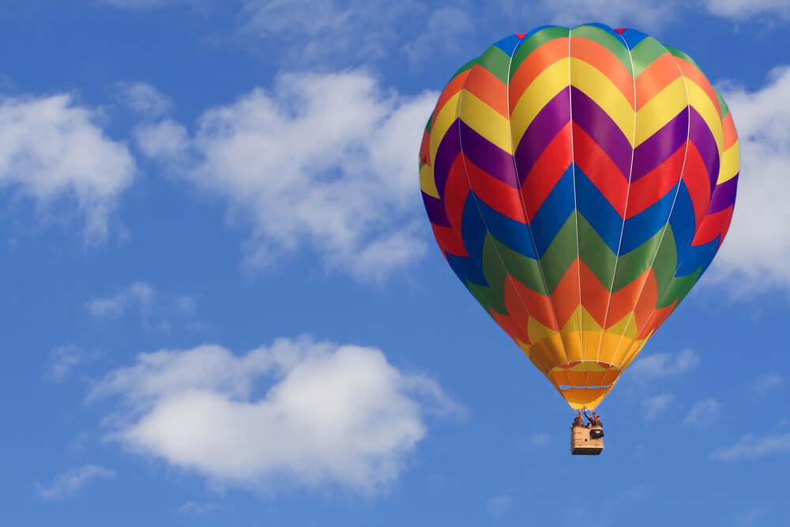
Сьогодні
22.09.2022
Повітря — газоподібне тіло. До його складу входить багато речовин (азот, кисень, вуглекислий газ тощо)
Підручник.
Сторінка
28

Slide 17
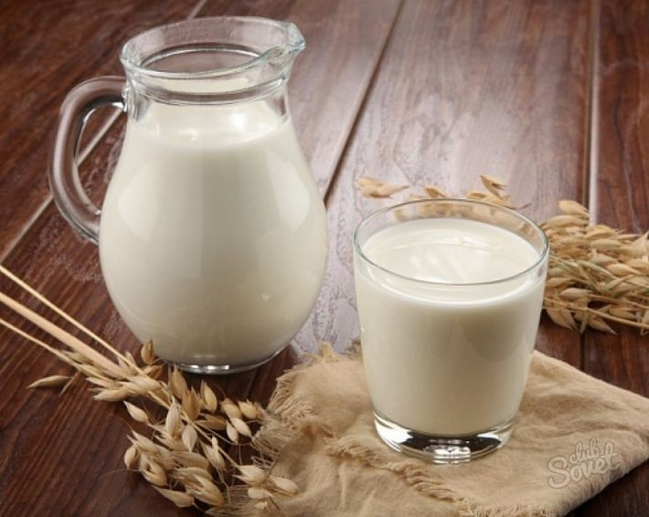
Сьогодні
22.09.2022
Молоко також суміш речовин
Підручник.
Сторінка
28

Slide 18
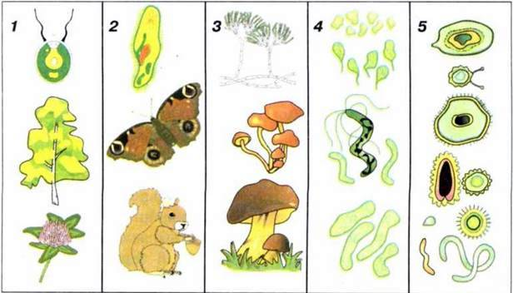
Сьогодні
22.09.2022
Запам’ятай
Усі живі організми складаються з великої кількості різних речовин. Наприклад, у рослинах є цукор, крохмаль, жири, білки, вітаміни, солі, вода та інші речовини.
Підручник.
Сторінка
28

Slide 19
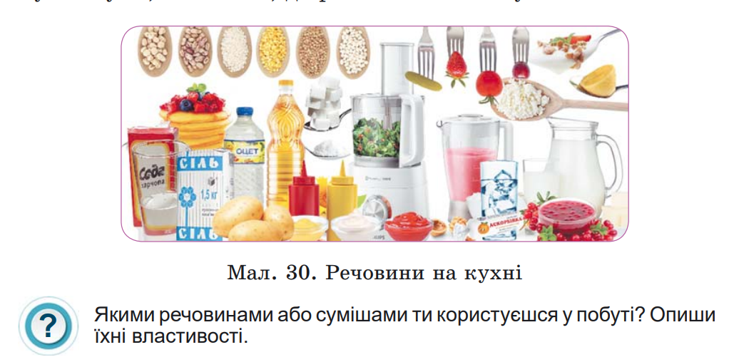
Розглянь малюнок №30. Якими речовинами або сумішами ти користуєшся в побуті?
Сьогодні
22.09.2022
Робота в підручнику
Підручник.
Сторінка
28

Slide 20
Сьогодні
22.09.2022
Гімнастика для очей

Slide 21
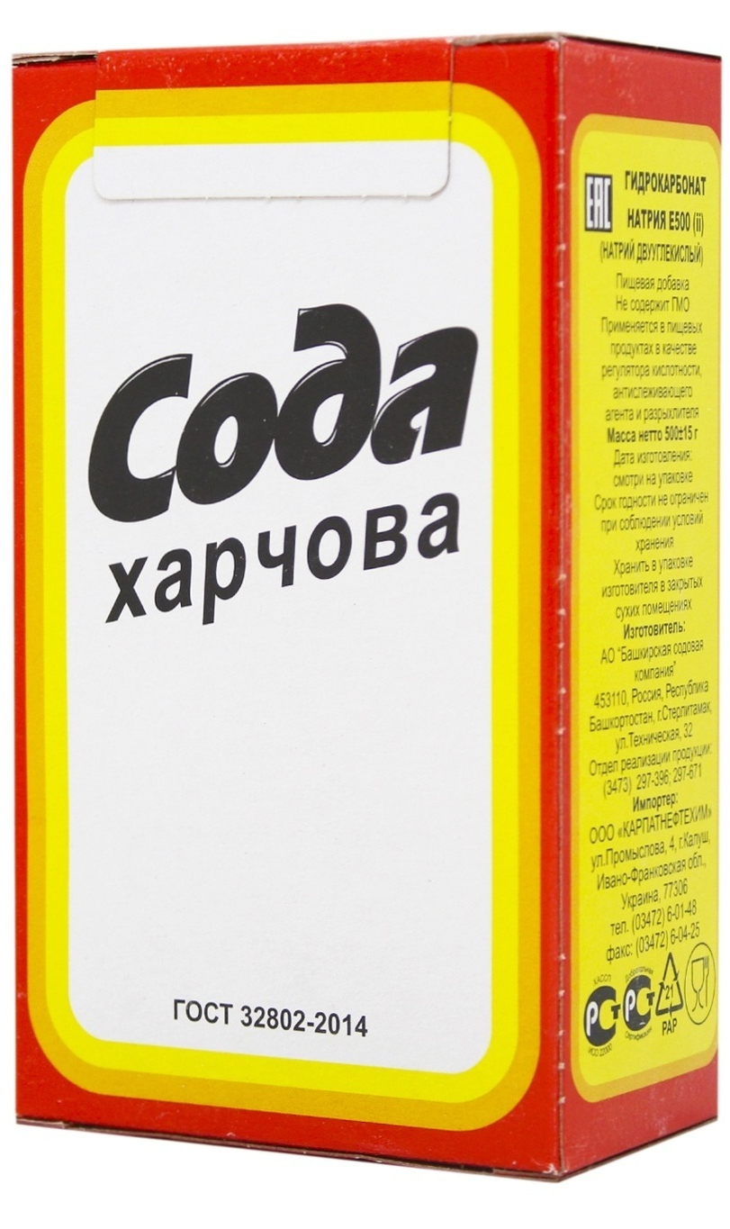
Сьогодні
22.09.2022
Щоб розпушити тісто змішуємо з борошном соду і оцет
Підручник.
Сторінка
28

Slide 22
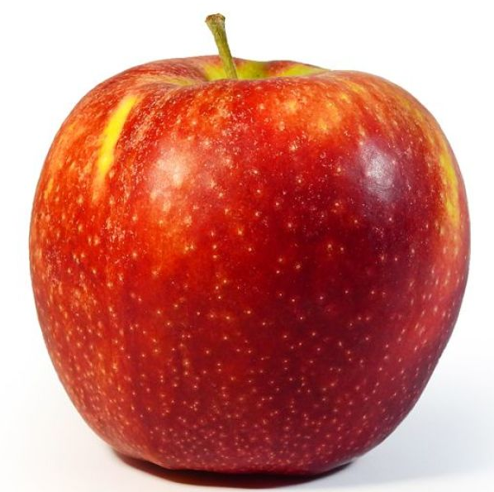
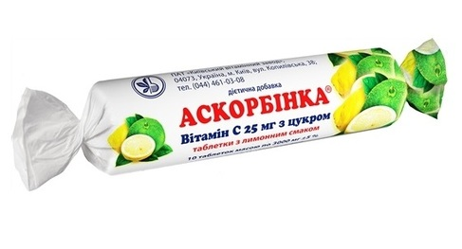
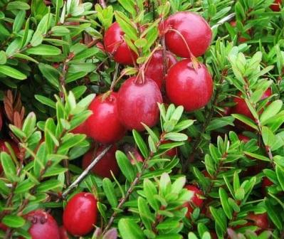
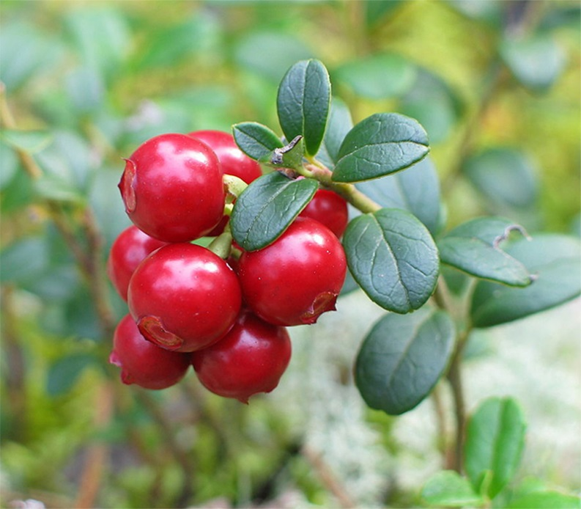
Сьогодні
22.09.2022
Кислоти
Підручник.
Сторінка
29

Slide 23
Сьогодні
22.09.2022
Запам’ятай
Усі кислоти мають спільну властивість - вони кислі. Деякі з них дуже їдкі і можуть спричинити опіки шкіри.
Підручник.
Сторінка
29

Slide 24
Сьогодні
22.09.2022
Назви речовини, з яких складаються тіла. Доведи свою думку

Slide 25
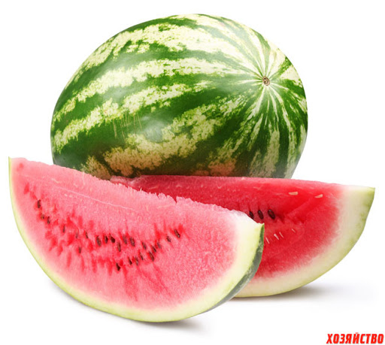
Сьогодні
22.09.2022
Назви речовини, з яких складаються тіла. Доведи свою думку

Slide 26
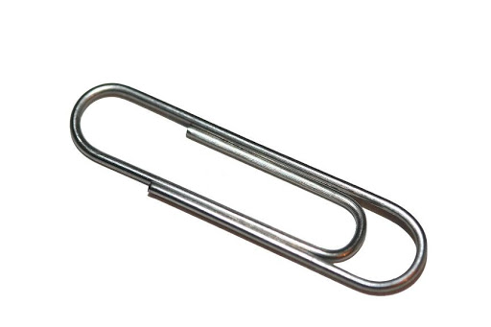
Сьогодні
22.09.2022
Назви речовини, з яких складаються тіла. Доведи свою думку

Slide 27
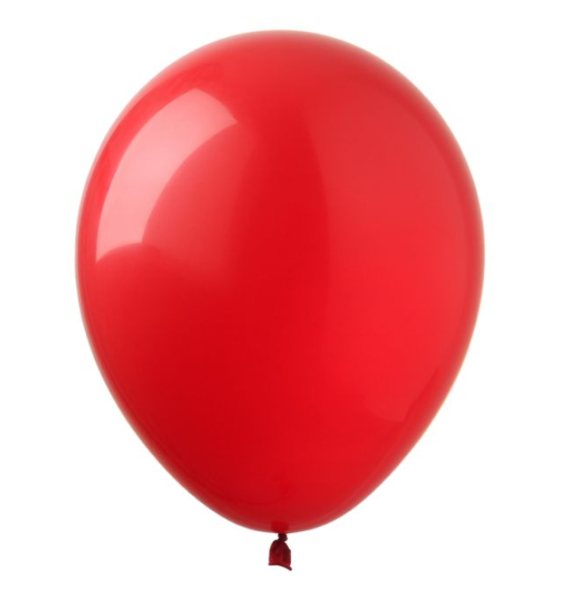
Сьогодні
22.09.2022
Назви речовини, з яких складаються тіла. Доведи свою думку

Slide 28
Сьогодні
22.09.2022
Висновок
Усі об'єкти, які нас оточують, називають тілами.
Вони відрізняються за формою, кольором, розміром і речовиною, з якої вони складаються.

Slide 29
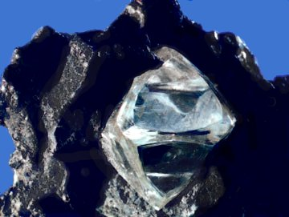
Сьогодні
22.09.2022
Чи знаєте ви, що…
Алмаз — найтвердіша речовина, тому алмази кріплять на різальному інструменті для буріння нафтових свердловин.

